Slide 1


Creó:
Jeremías Candelo Valencia
Para: mis pps
Música:
Panamá
Es la capital de la República de Panamá, de la provincia de Panamá y cabecera del distrito homónimo.6 Es la ciudad más grande y poblada del país, en su área metropolitana incluye a varias jurisdicciones como la ciudad-distrito de San Miguelito, La Gran Chorrera y Arraiján. Está localizada a orillas del golfo de Panamá, en el océano Pacífico, al este de la desembocadura del canal de Panamá.
Está comunicada mediante el puerto de Balboa, el aeropuerto Internacional de Tocumen, la carretera Panamericana y una carretera transístmica (autopista Panamá Colón), que une en 78,9 km la ciudad con la costa del mar Caribe.
La ciudad es el principal centro cultural y económico del país, posee una intensa actividad financiera y un centro bancario internacional,11 ocupó la 2.ª posición en la versión 2013 de la clasificación de las Ciudades Más Competitivas de América Latina.12 El Canal de Panamá y el turismo son también notables fuentes de ingreso para la economía de la ciudad, que cuenta con un clima tropical, junto a parques naturales y otros atractivos lugares de interés.

Slide 2
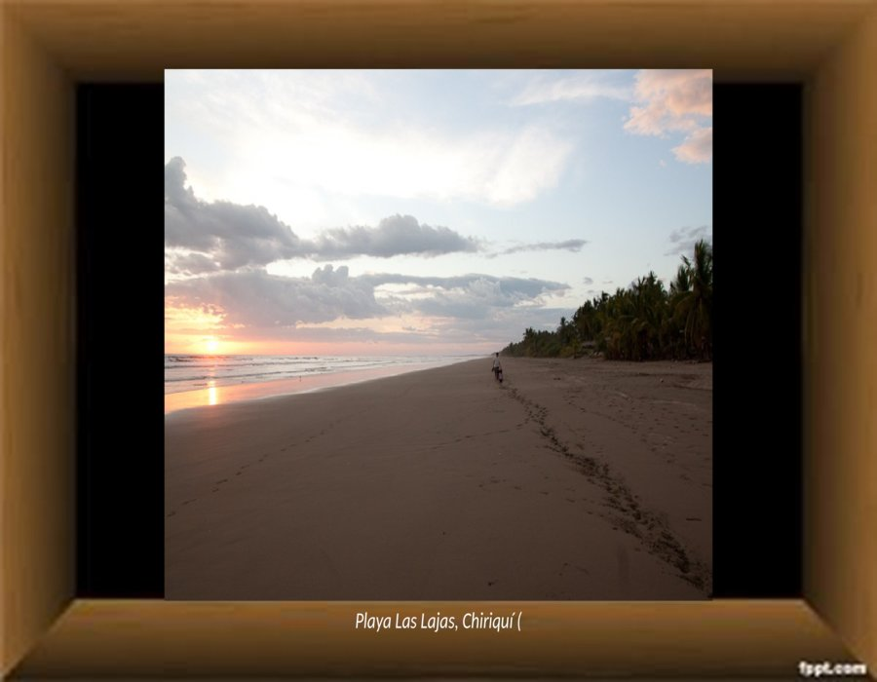

Slide 3
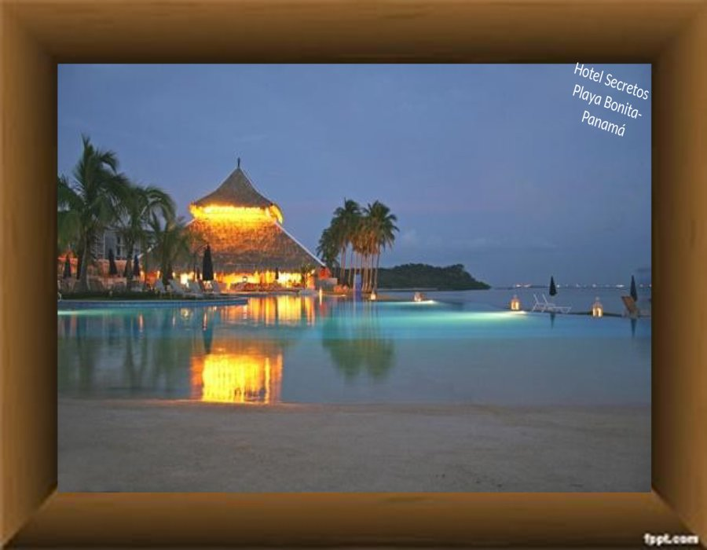

Slide 4


Slide 5
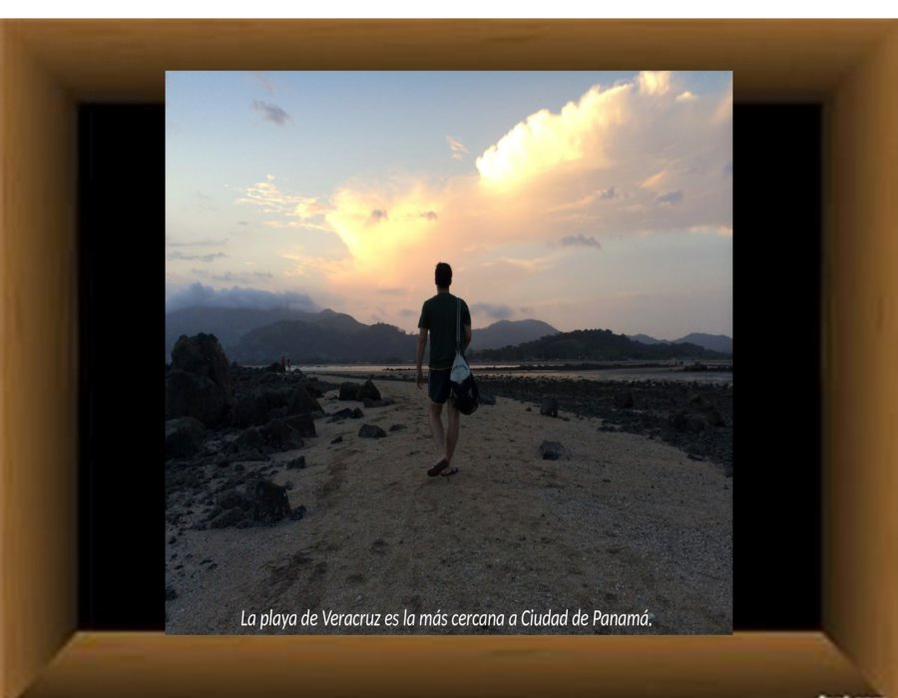

Slide 6
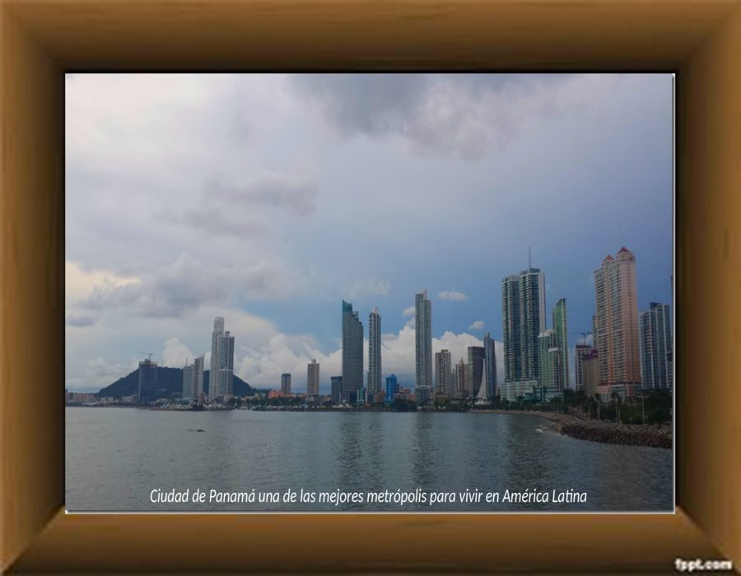

Slide 7
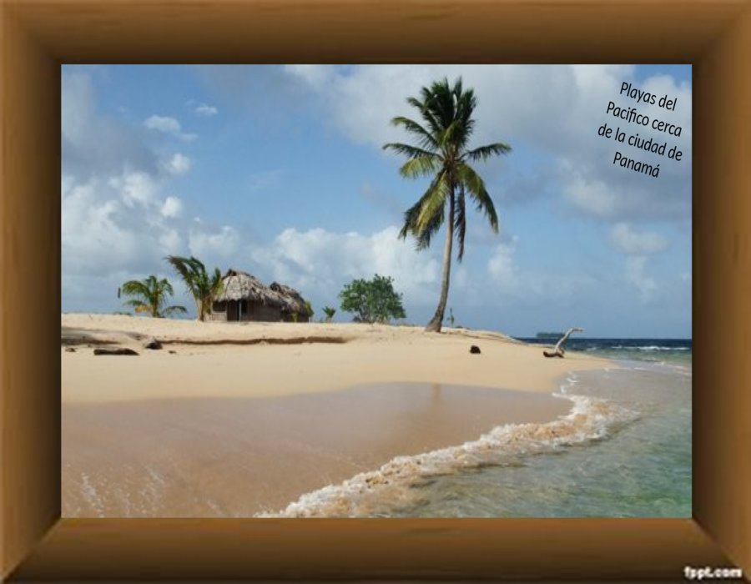

Slide 8
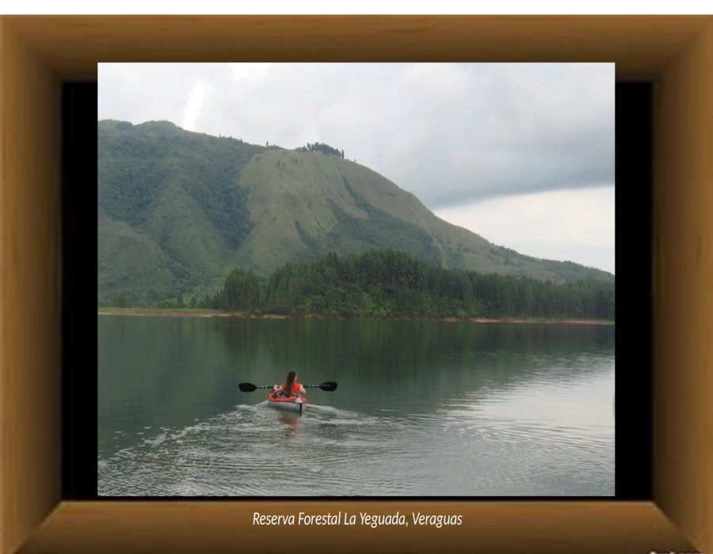

Slide 9
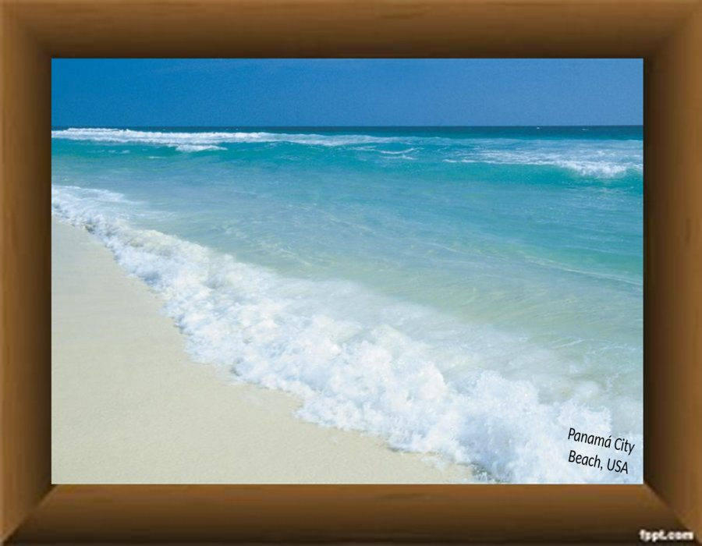

Slide 10
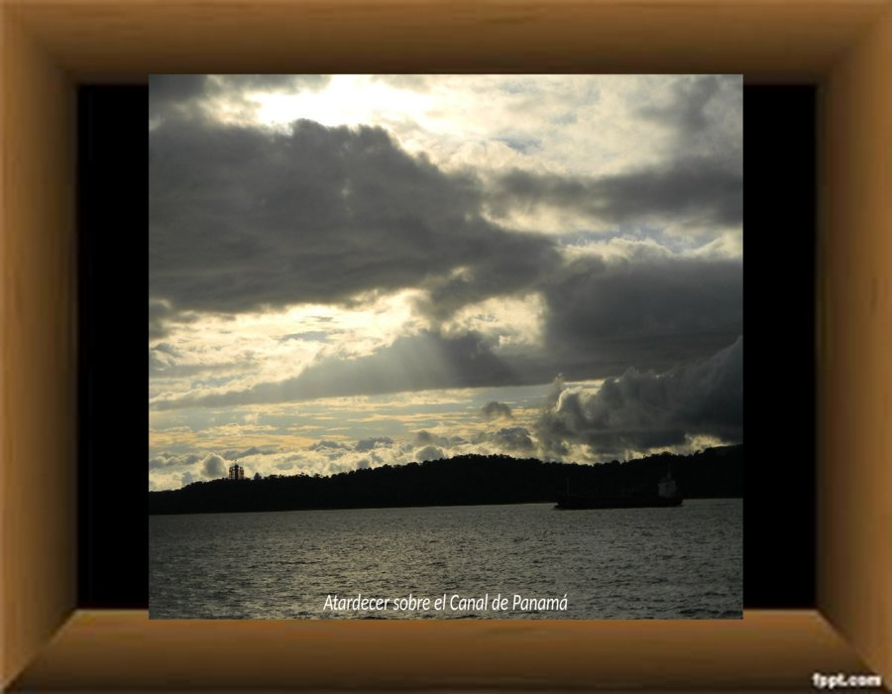

Slide 11
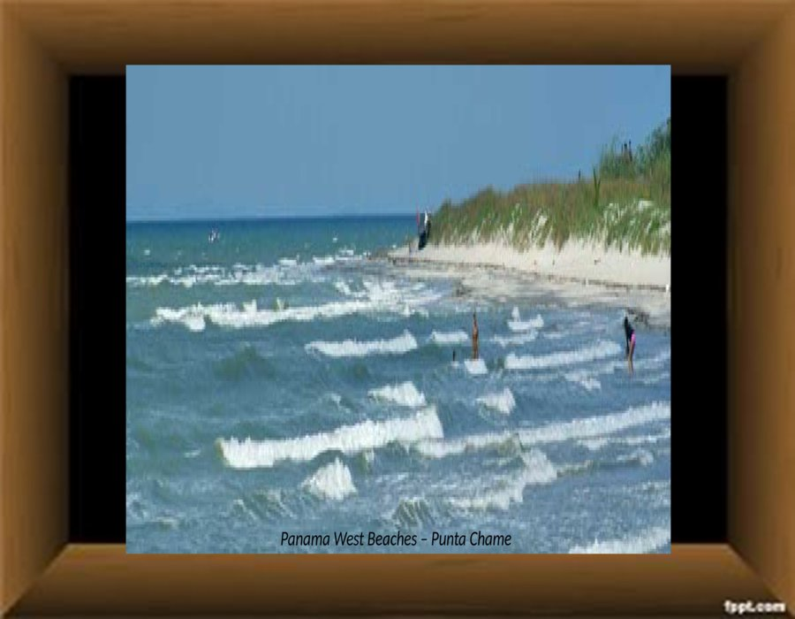

Slide 12
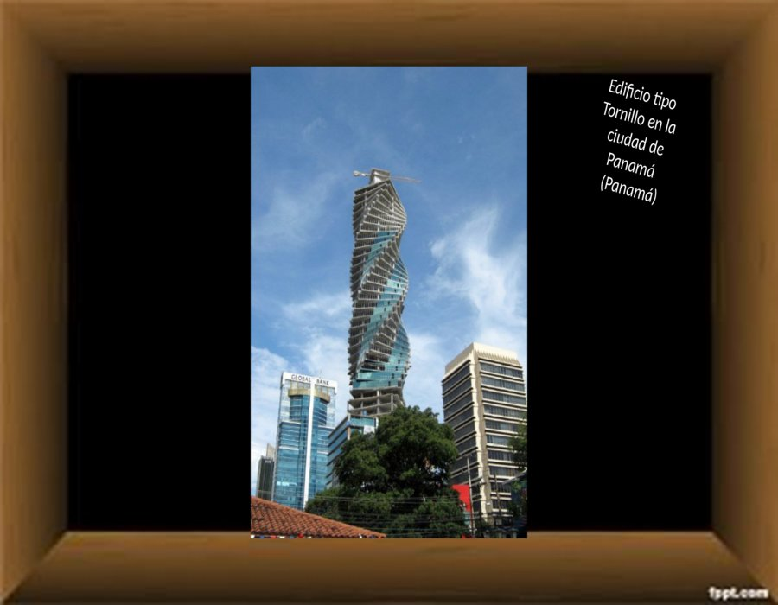

Slide 13
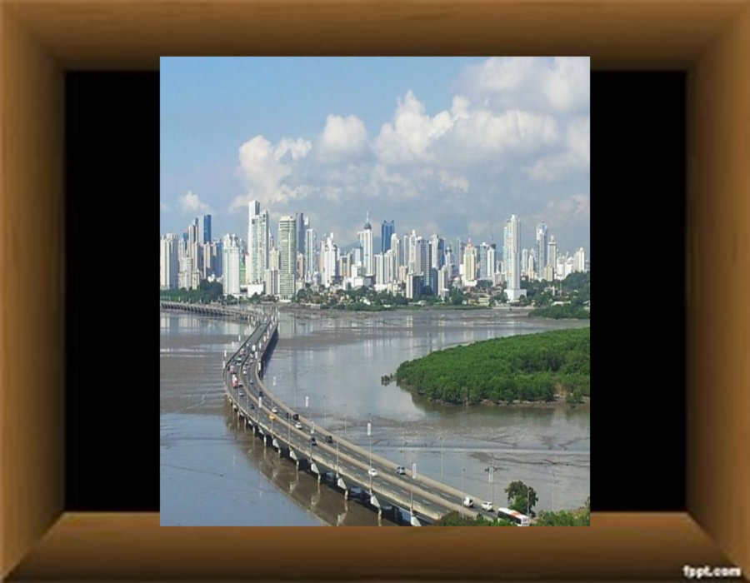

Slide 14
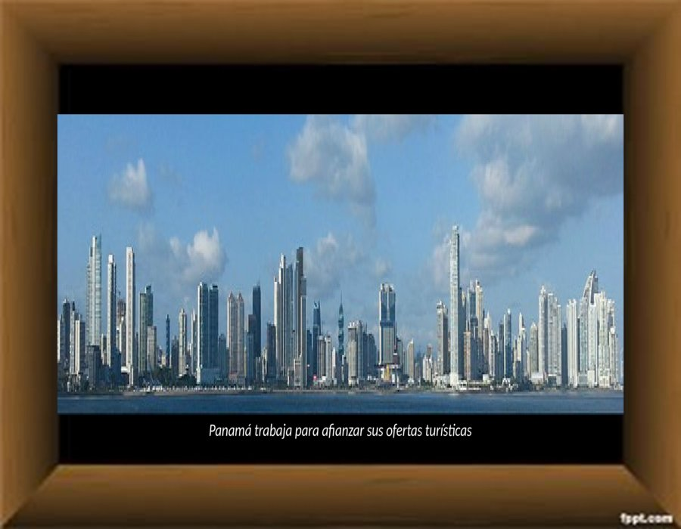

Slide 15
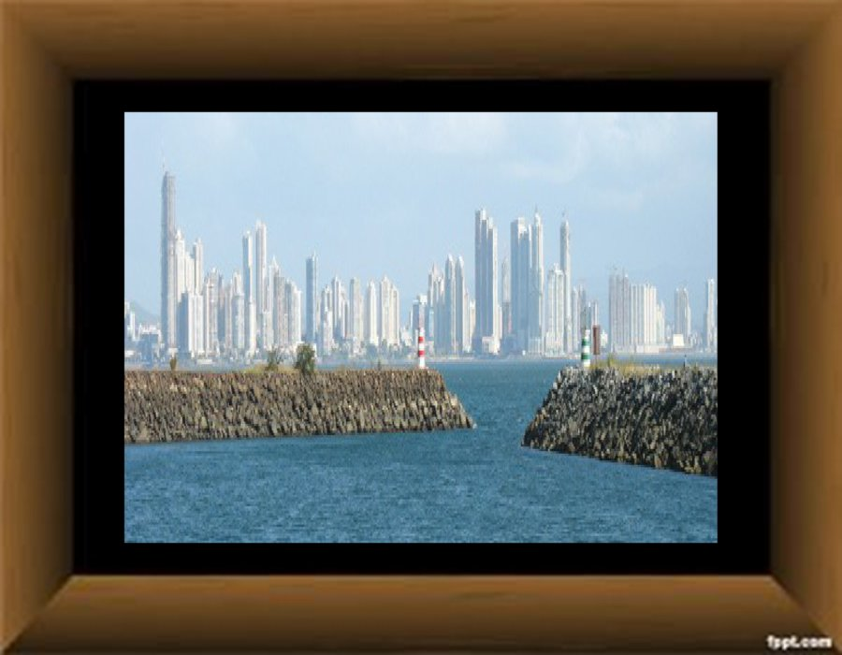

Slide 16
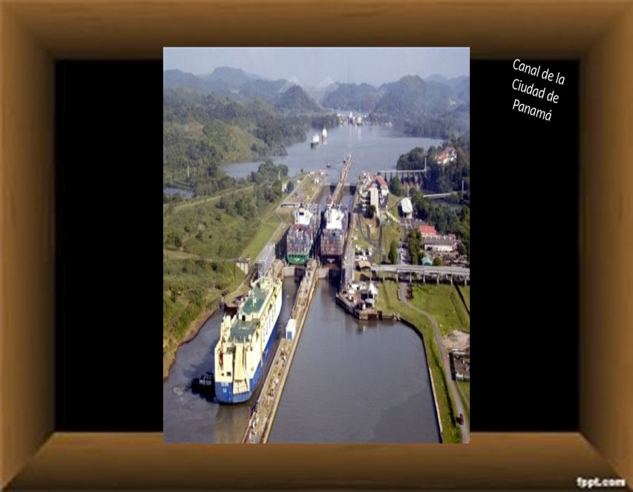

Slide 17
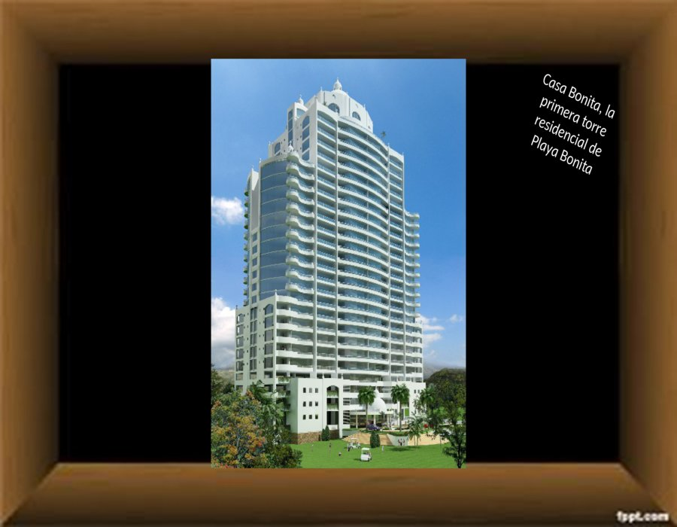

Slide 18
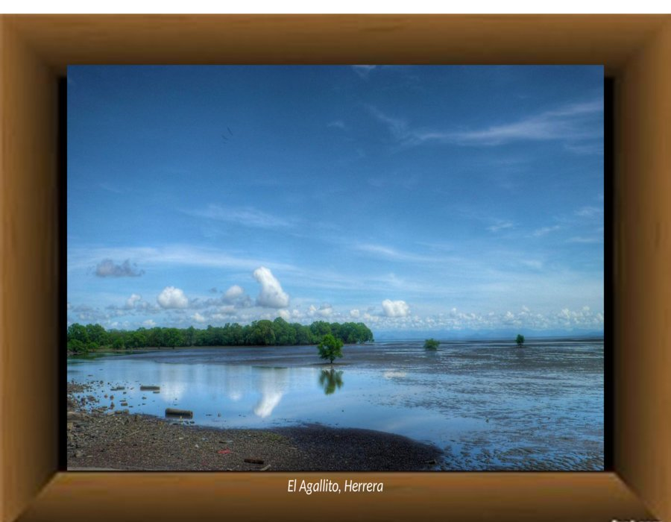

Slide 19
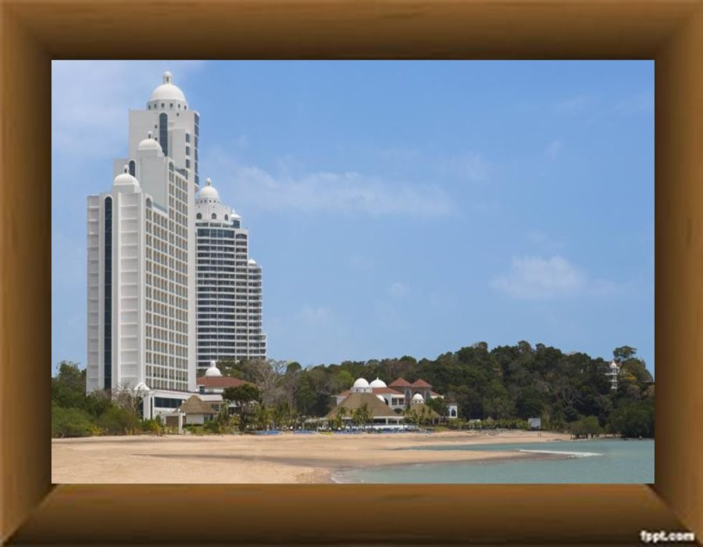

Slide 20
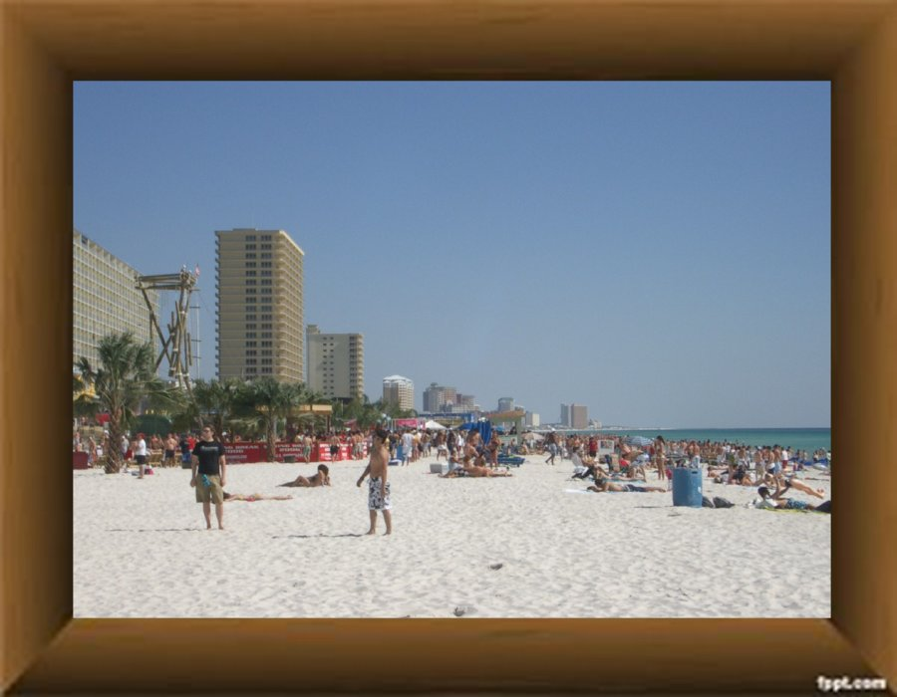

Slide 21
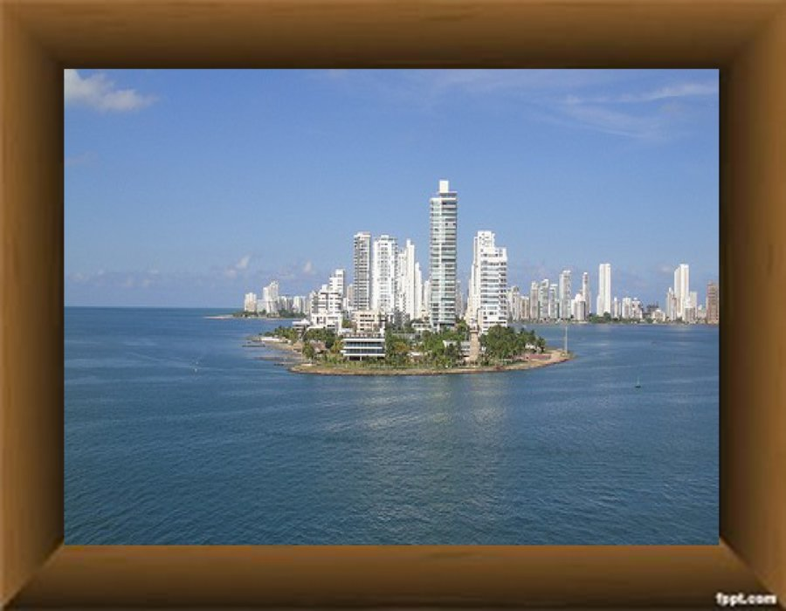

Slide 22
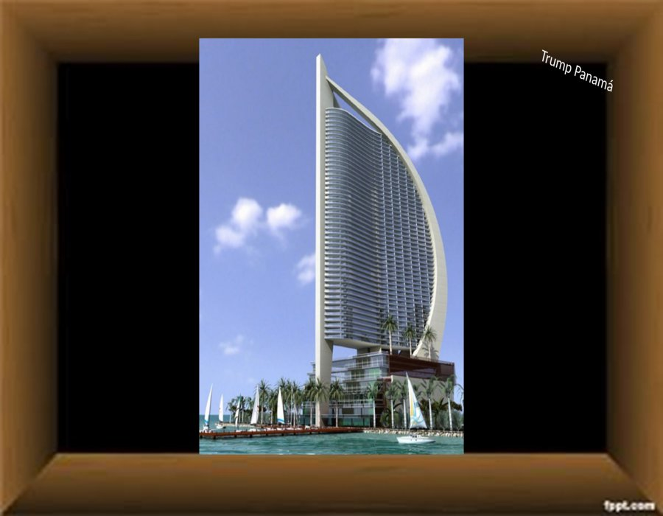

Slide 23
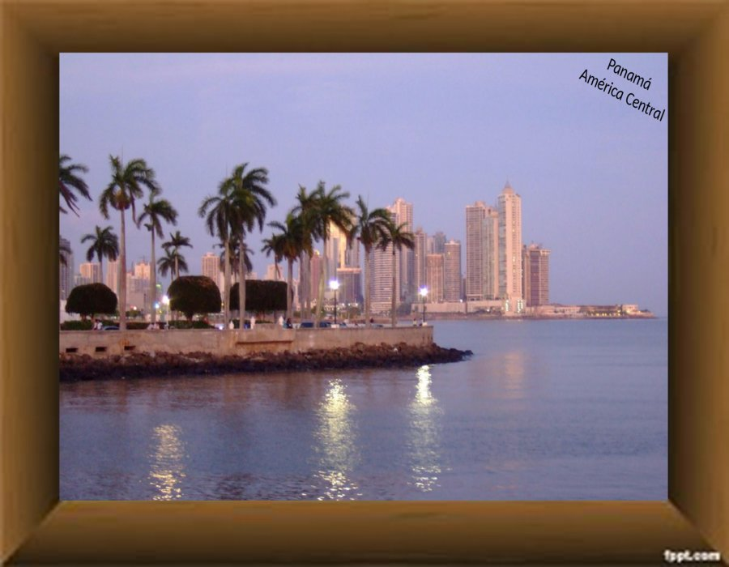

Slide 24
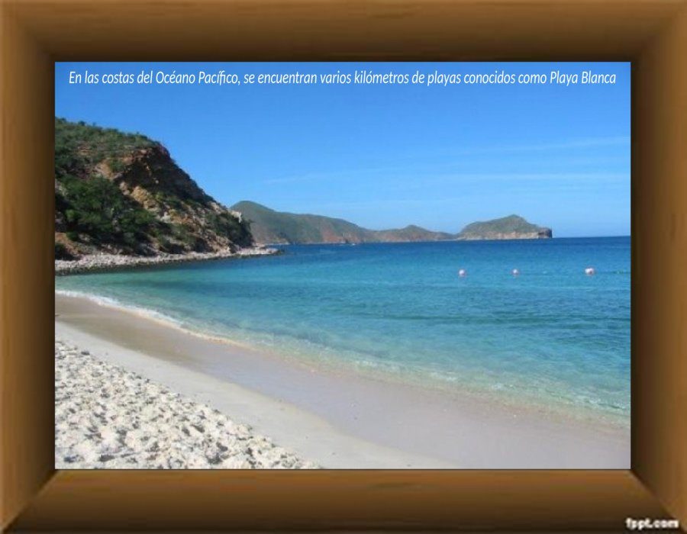

Slide 25
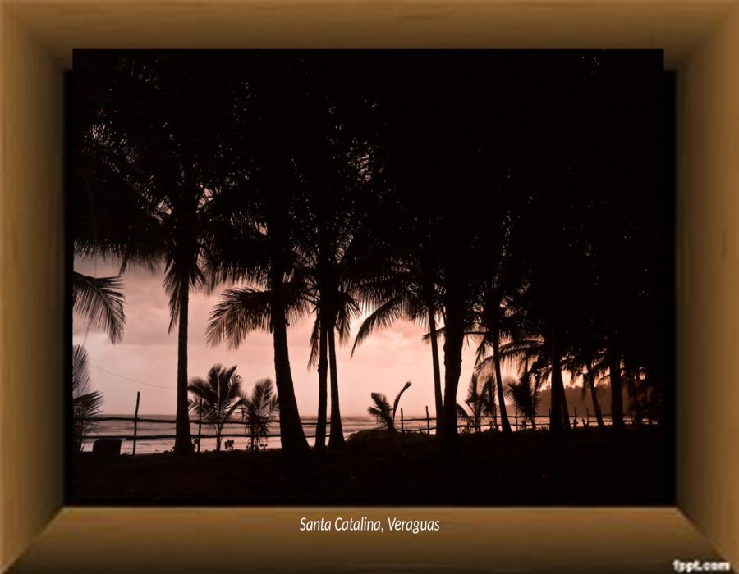

Slide 26
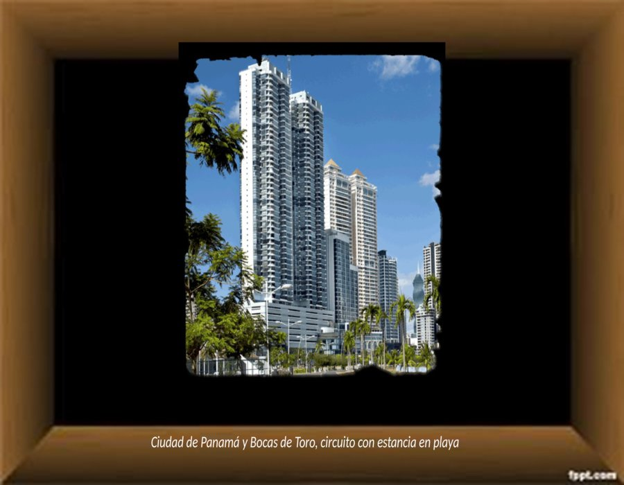

Slide 27
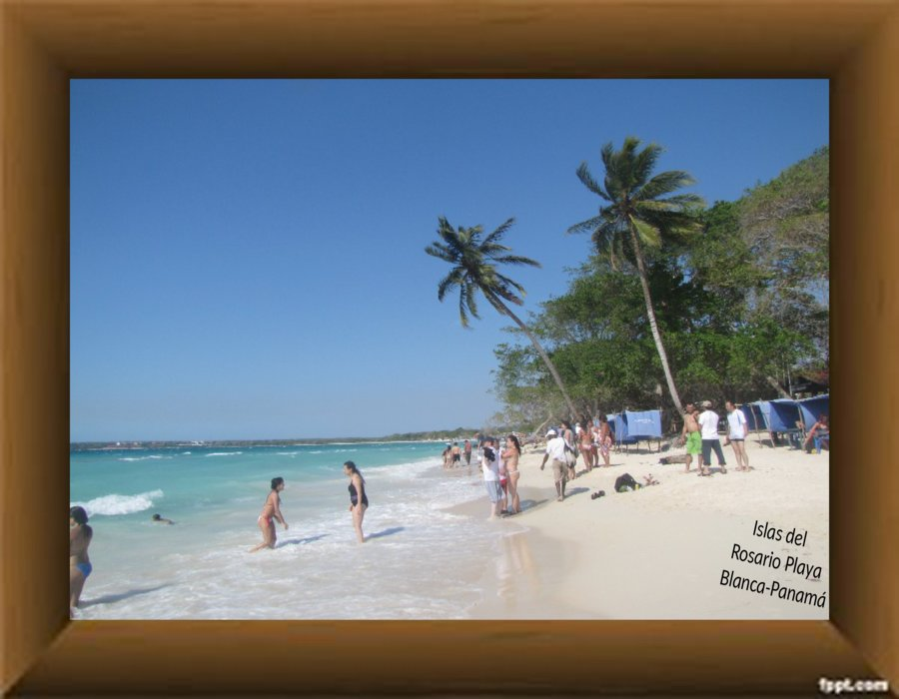

Slide 28
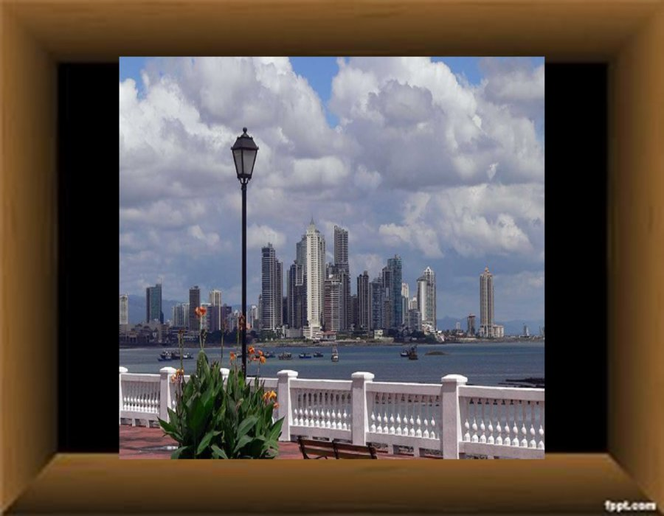

Slide 29
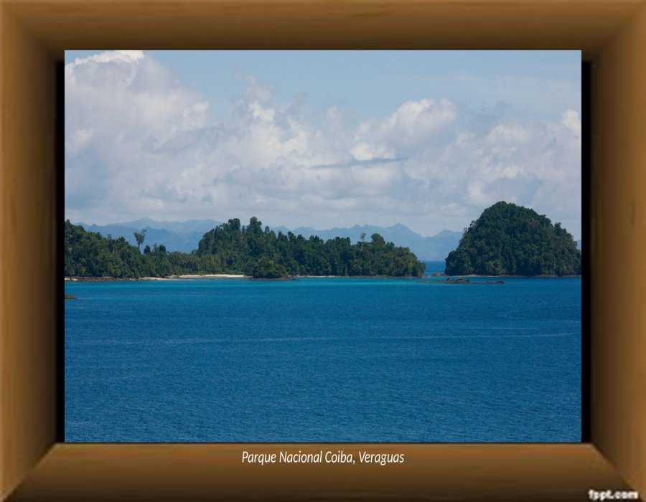

Slide 30
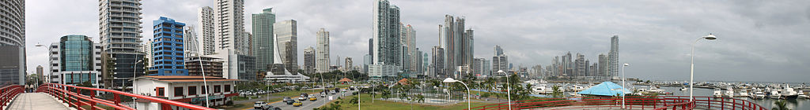
Vista de Punta Paitilla desde la Cinta Costera

Slide 31
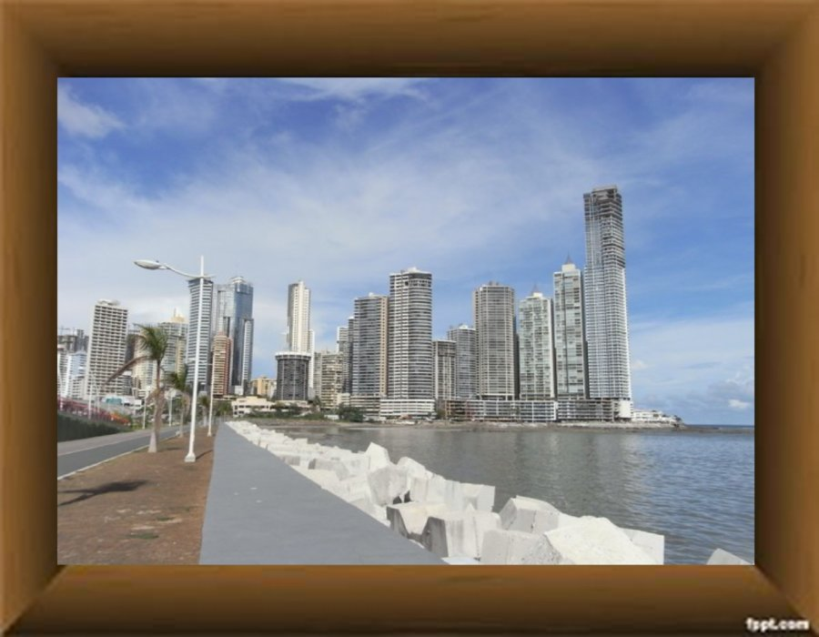

Slide 32
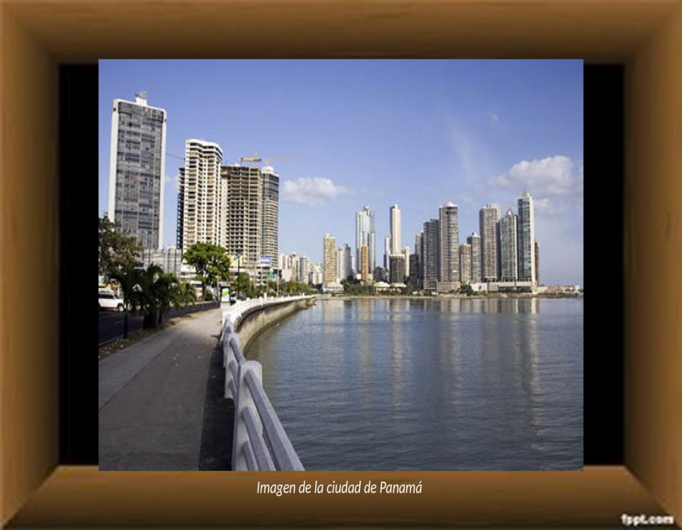

Slide 33
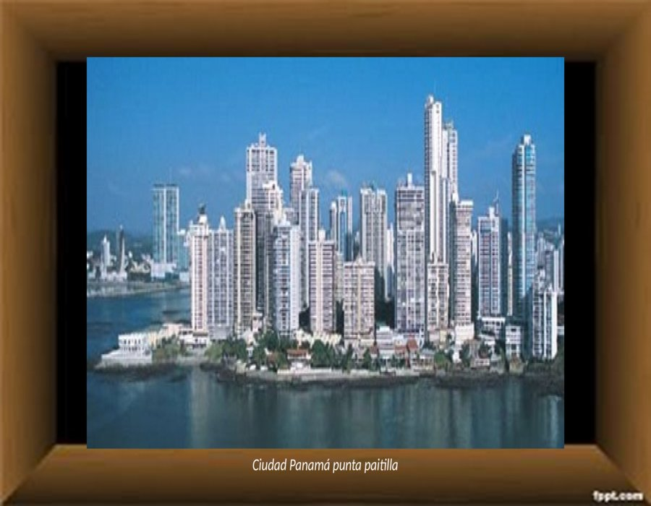

Slide 34
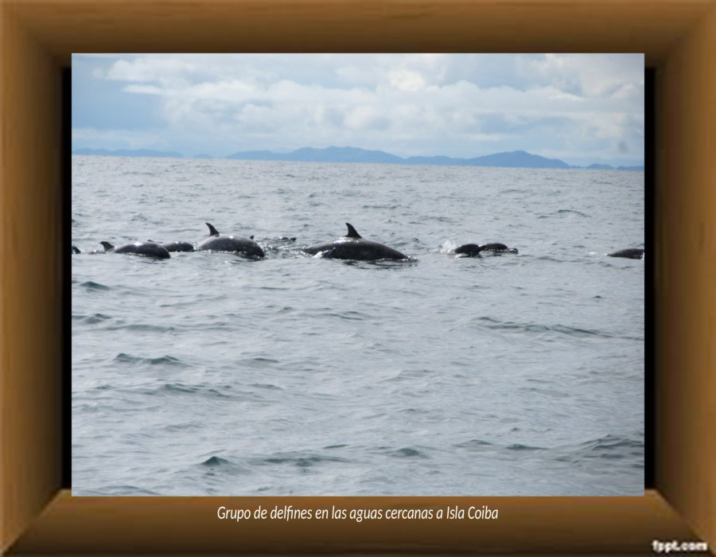

Slide 35
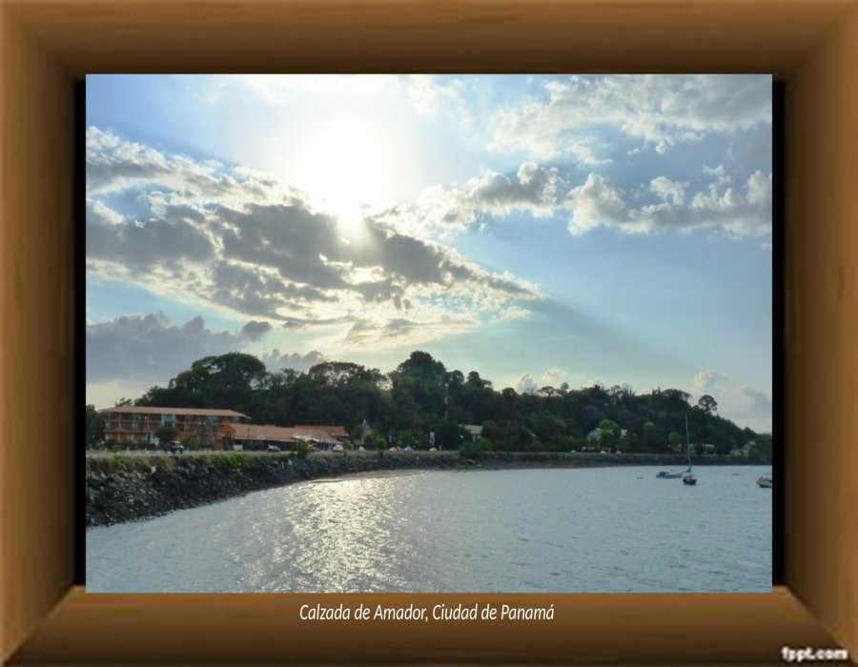

Slide 36
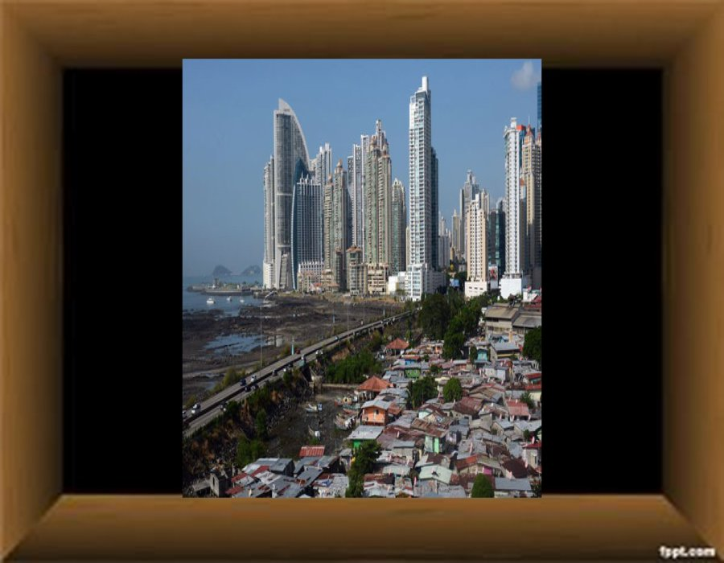

Slide 37
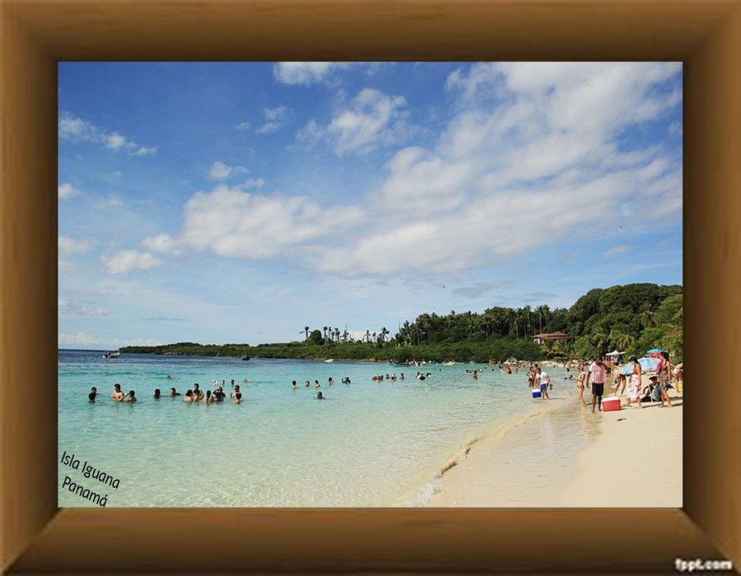

Slide 38
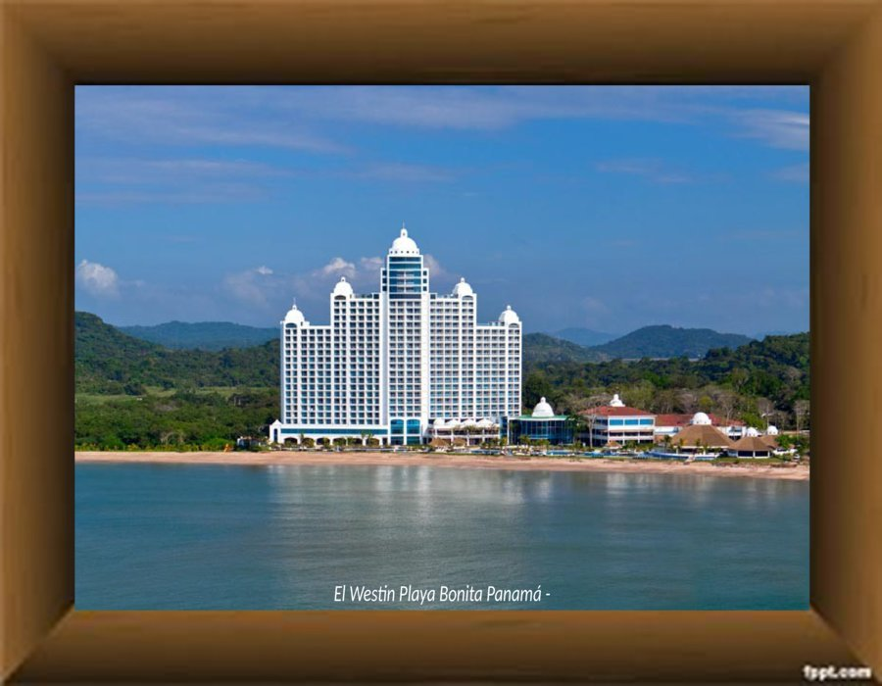

Slide 39
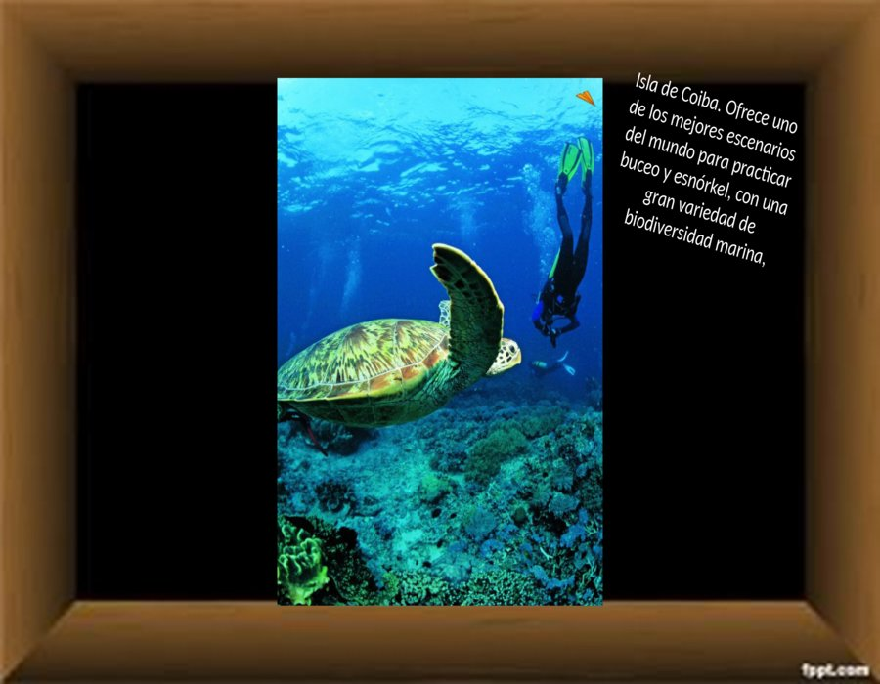

Slide 40
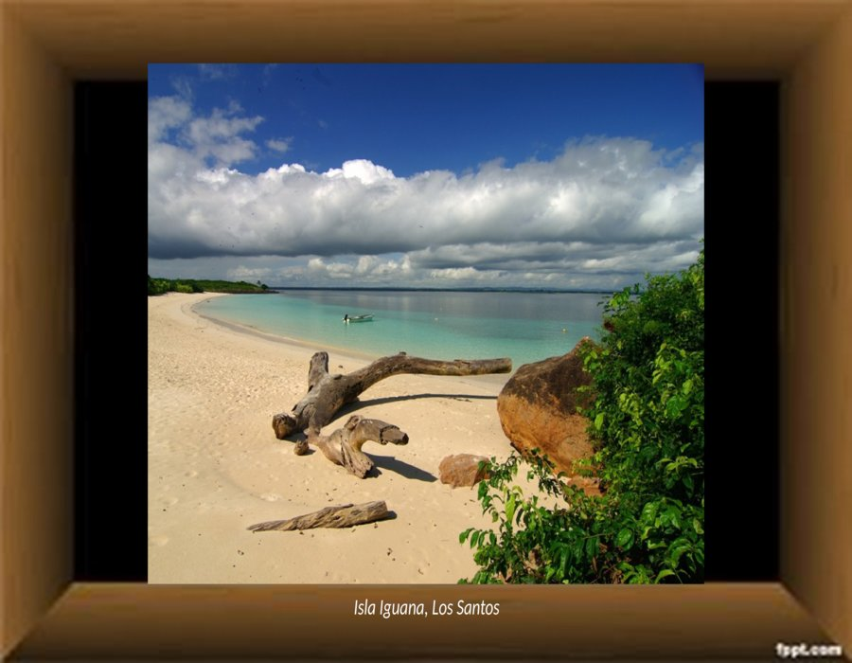

Slide 41
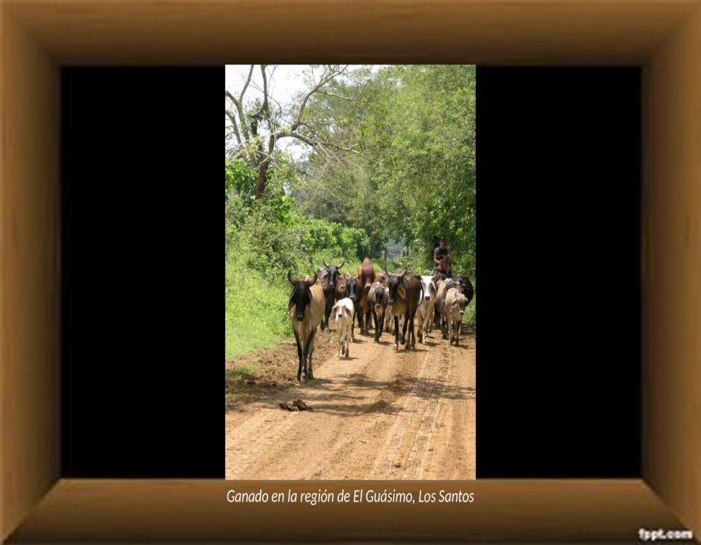

Slide 42
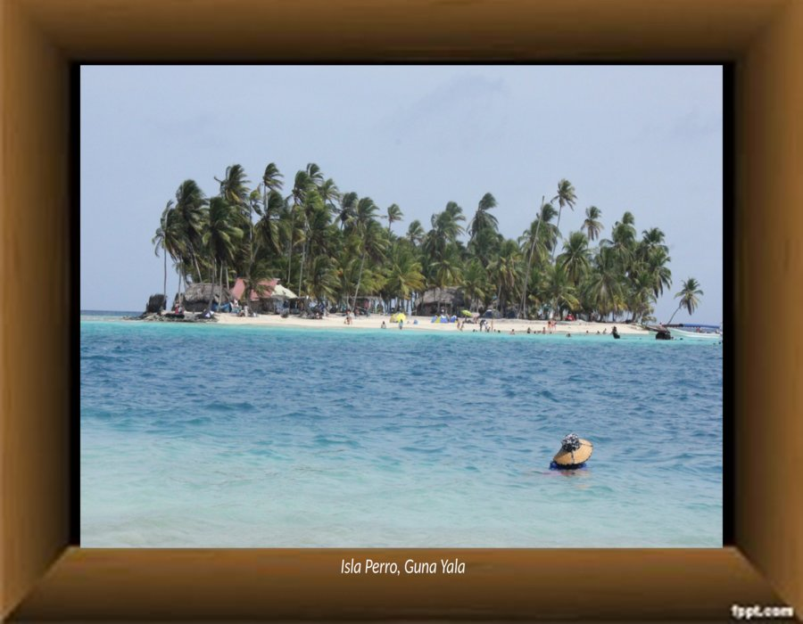

Slide 43
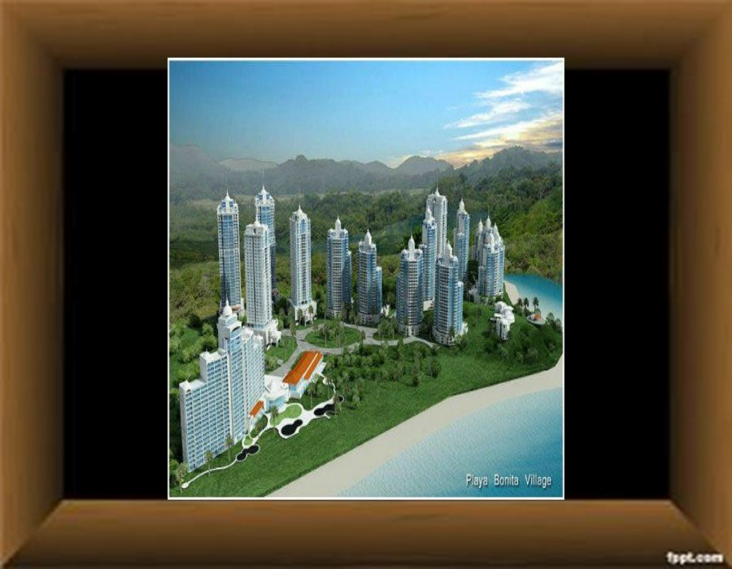

Slide 44
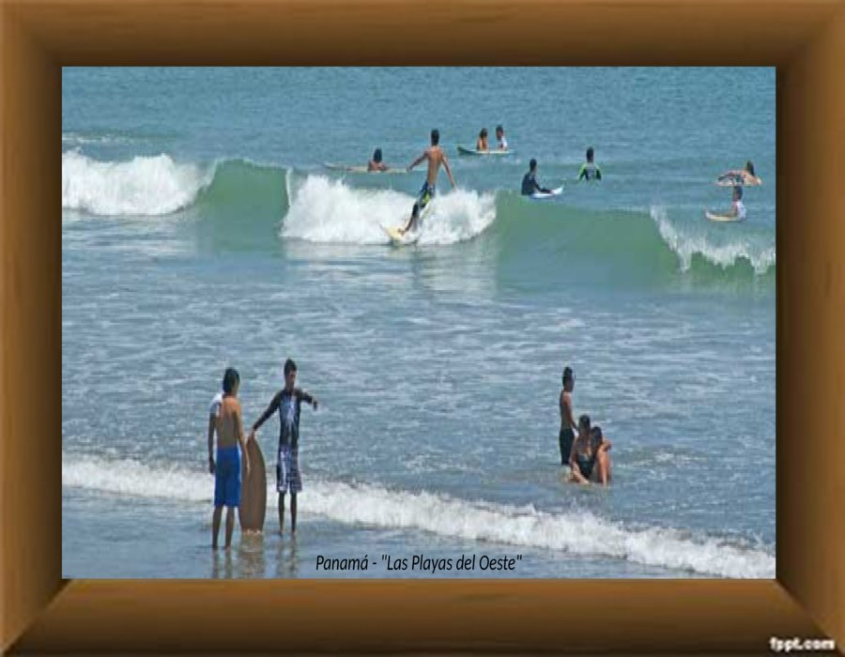

Slide 45
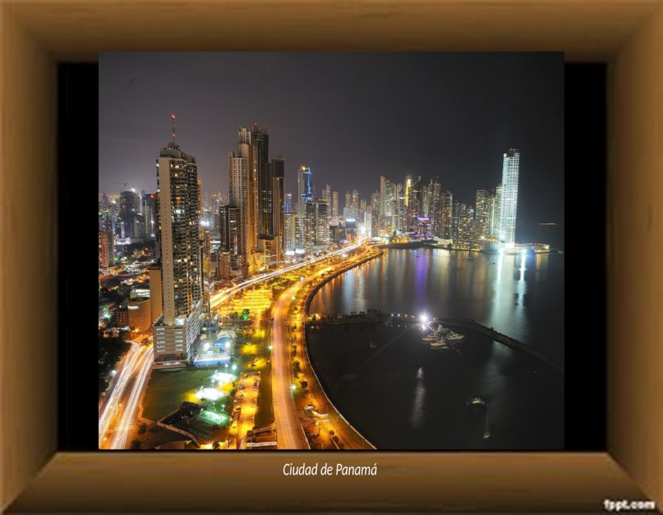

Slide 46
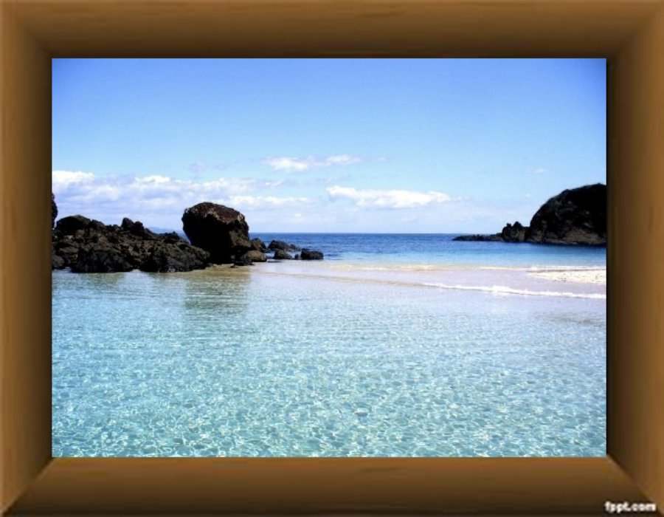

Slide 47
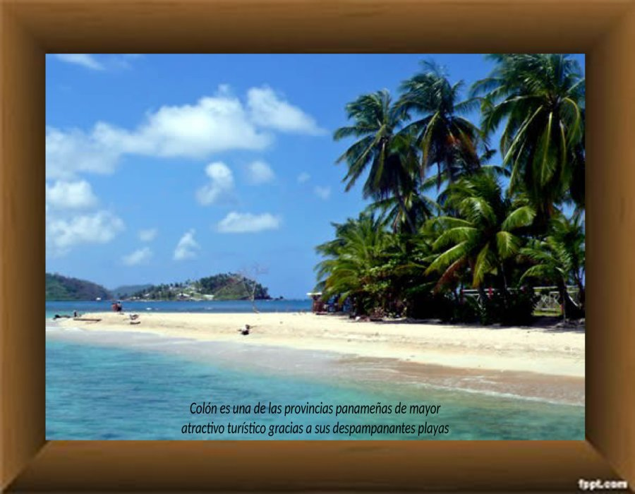

Slide 48
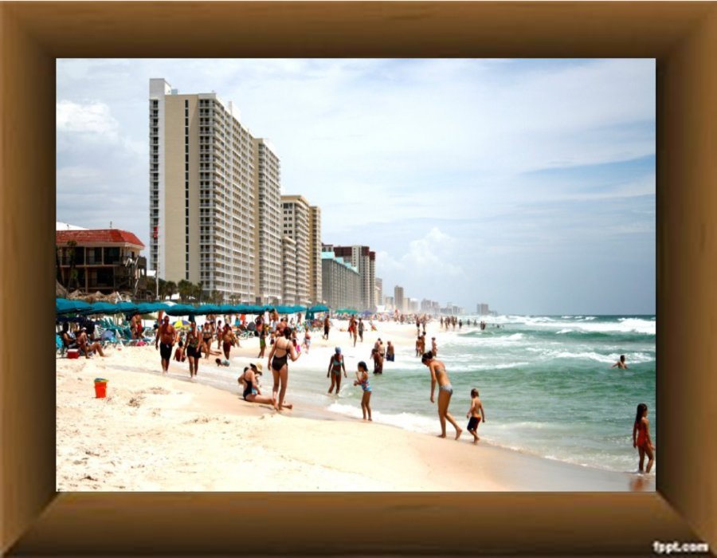

Slide 49
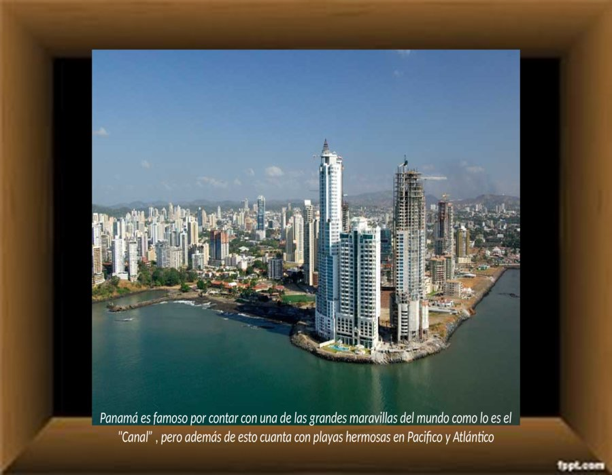

Slide 50
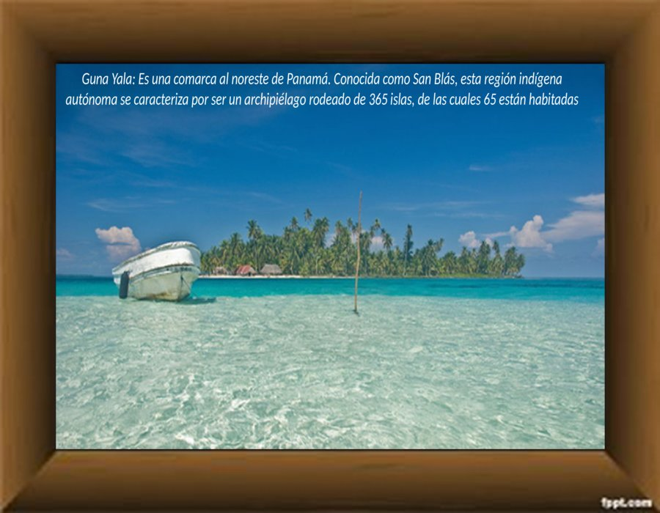

Slide 51
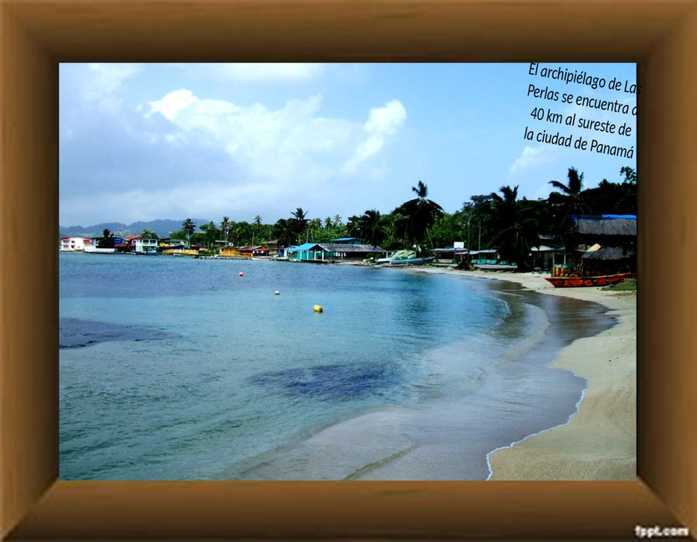

Slide 52
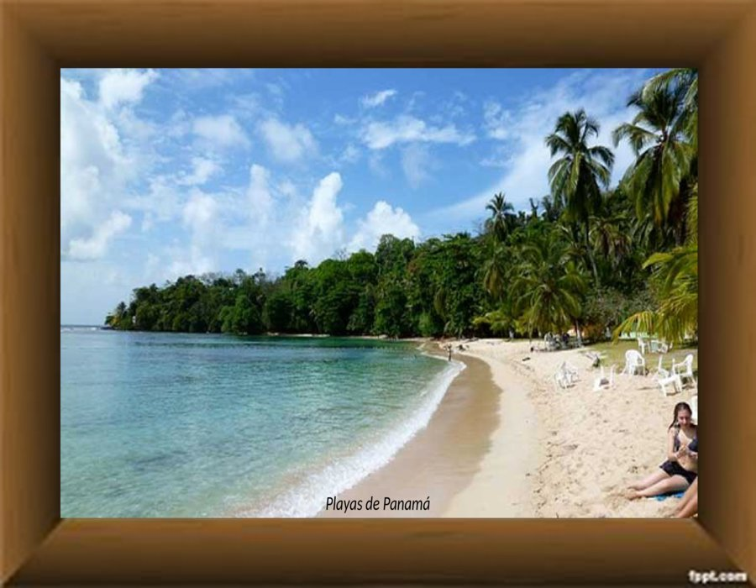

Slide 53


Slide 54


Slide 55


Slide 56


Slide 57


Slide 58


Slide 59


Slide 60


Slide 61


Slide 62


Slide 63


Slide 64


Slide 65


Slide 66


Slide 67


Slide 68


Slide 69


Slide 70


Slide 71


Slide 72


Slide 73


Slide 74


Slide 75


Slide 76


Slide 77


Slide 78


Slide 79


Slide 80


Slide 81


Slide 82


Slide 83


Slide 84


Slide 85


Slide 86


Slide 87


Slide 88


Slide 89







¿Te ha gustado?
Puedes ver más entrando
Aquí
Además puedes recibir powerpoints en tu correo electrónico suscribiéndote aquí:

